Slide 1
Webbinarium om vibrationer
23 Oktober 2025

Slide 2
Om undersökningen
Undersökningen genomfördes under september månad 2025.
Alla skyddsombud och huvudskyddsombud fick mail med en länk till ett digital frågeformulär att besvara.
818 skyddsombud svarade på enkäten.

Slide 3
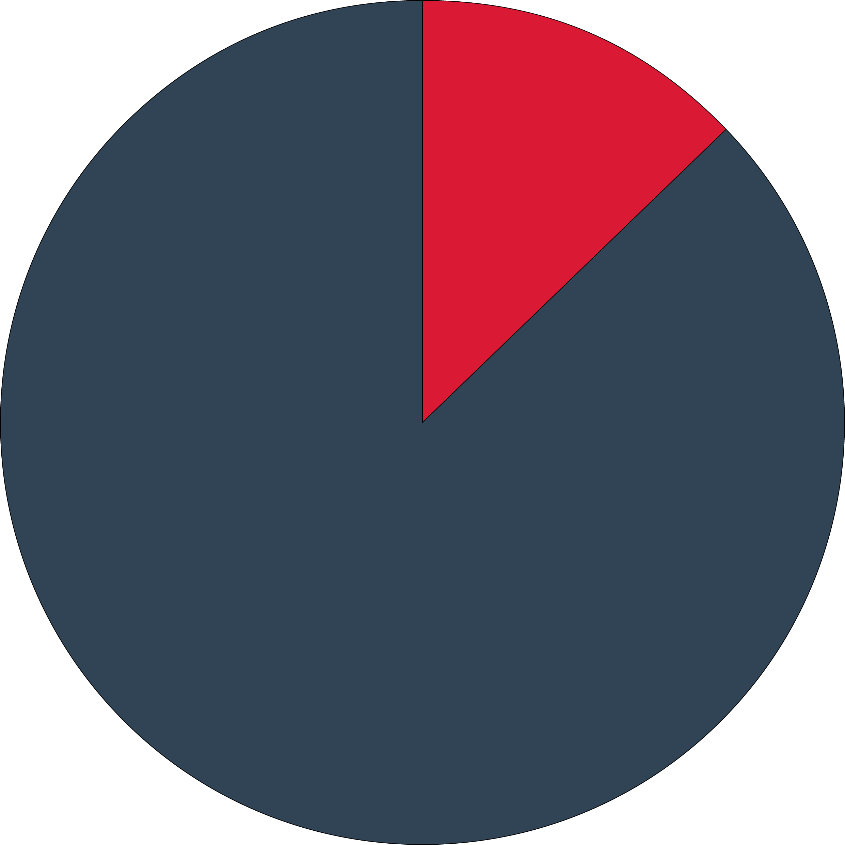
Används vibrerande handhållna verktyg på din arbetsplats?
Nej
13 procent
Ja
87 procent

Slide 4
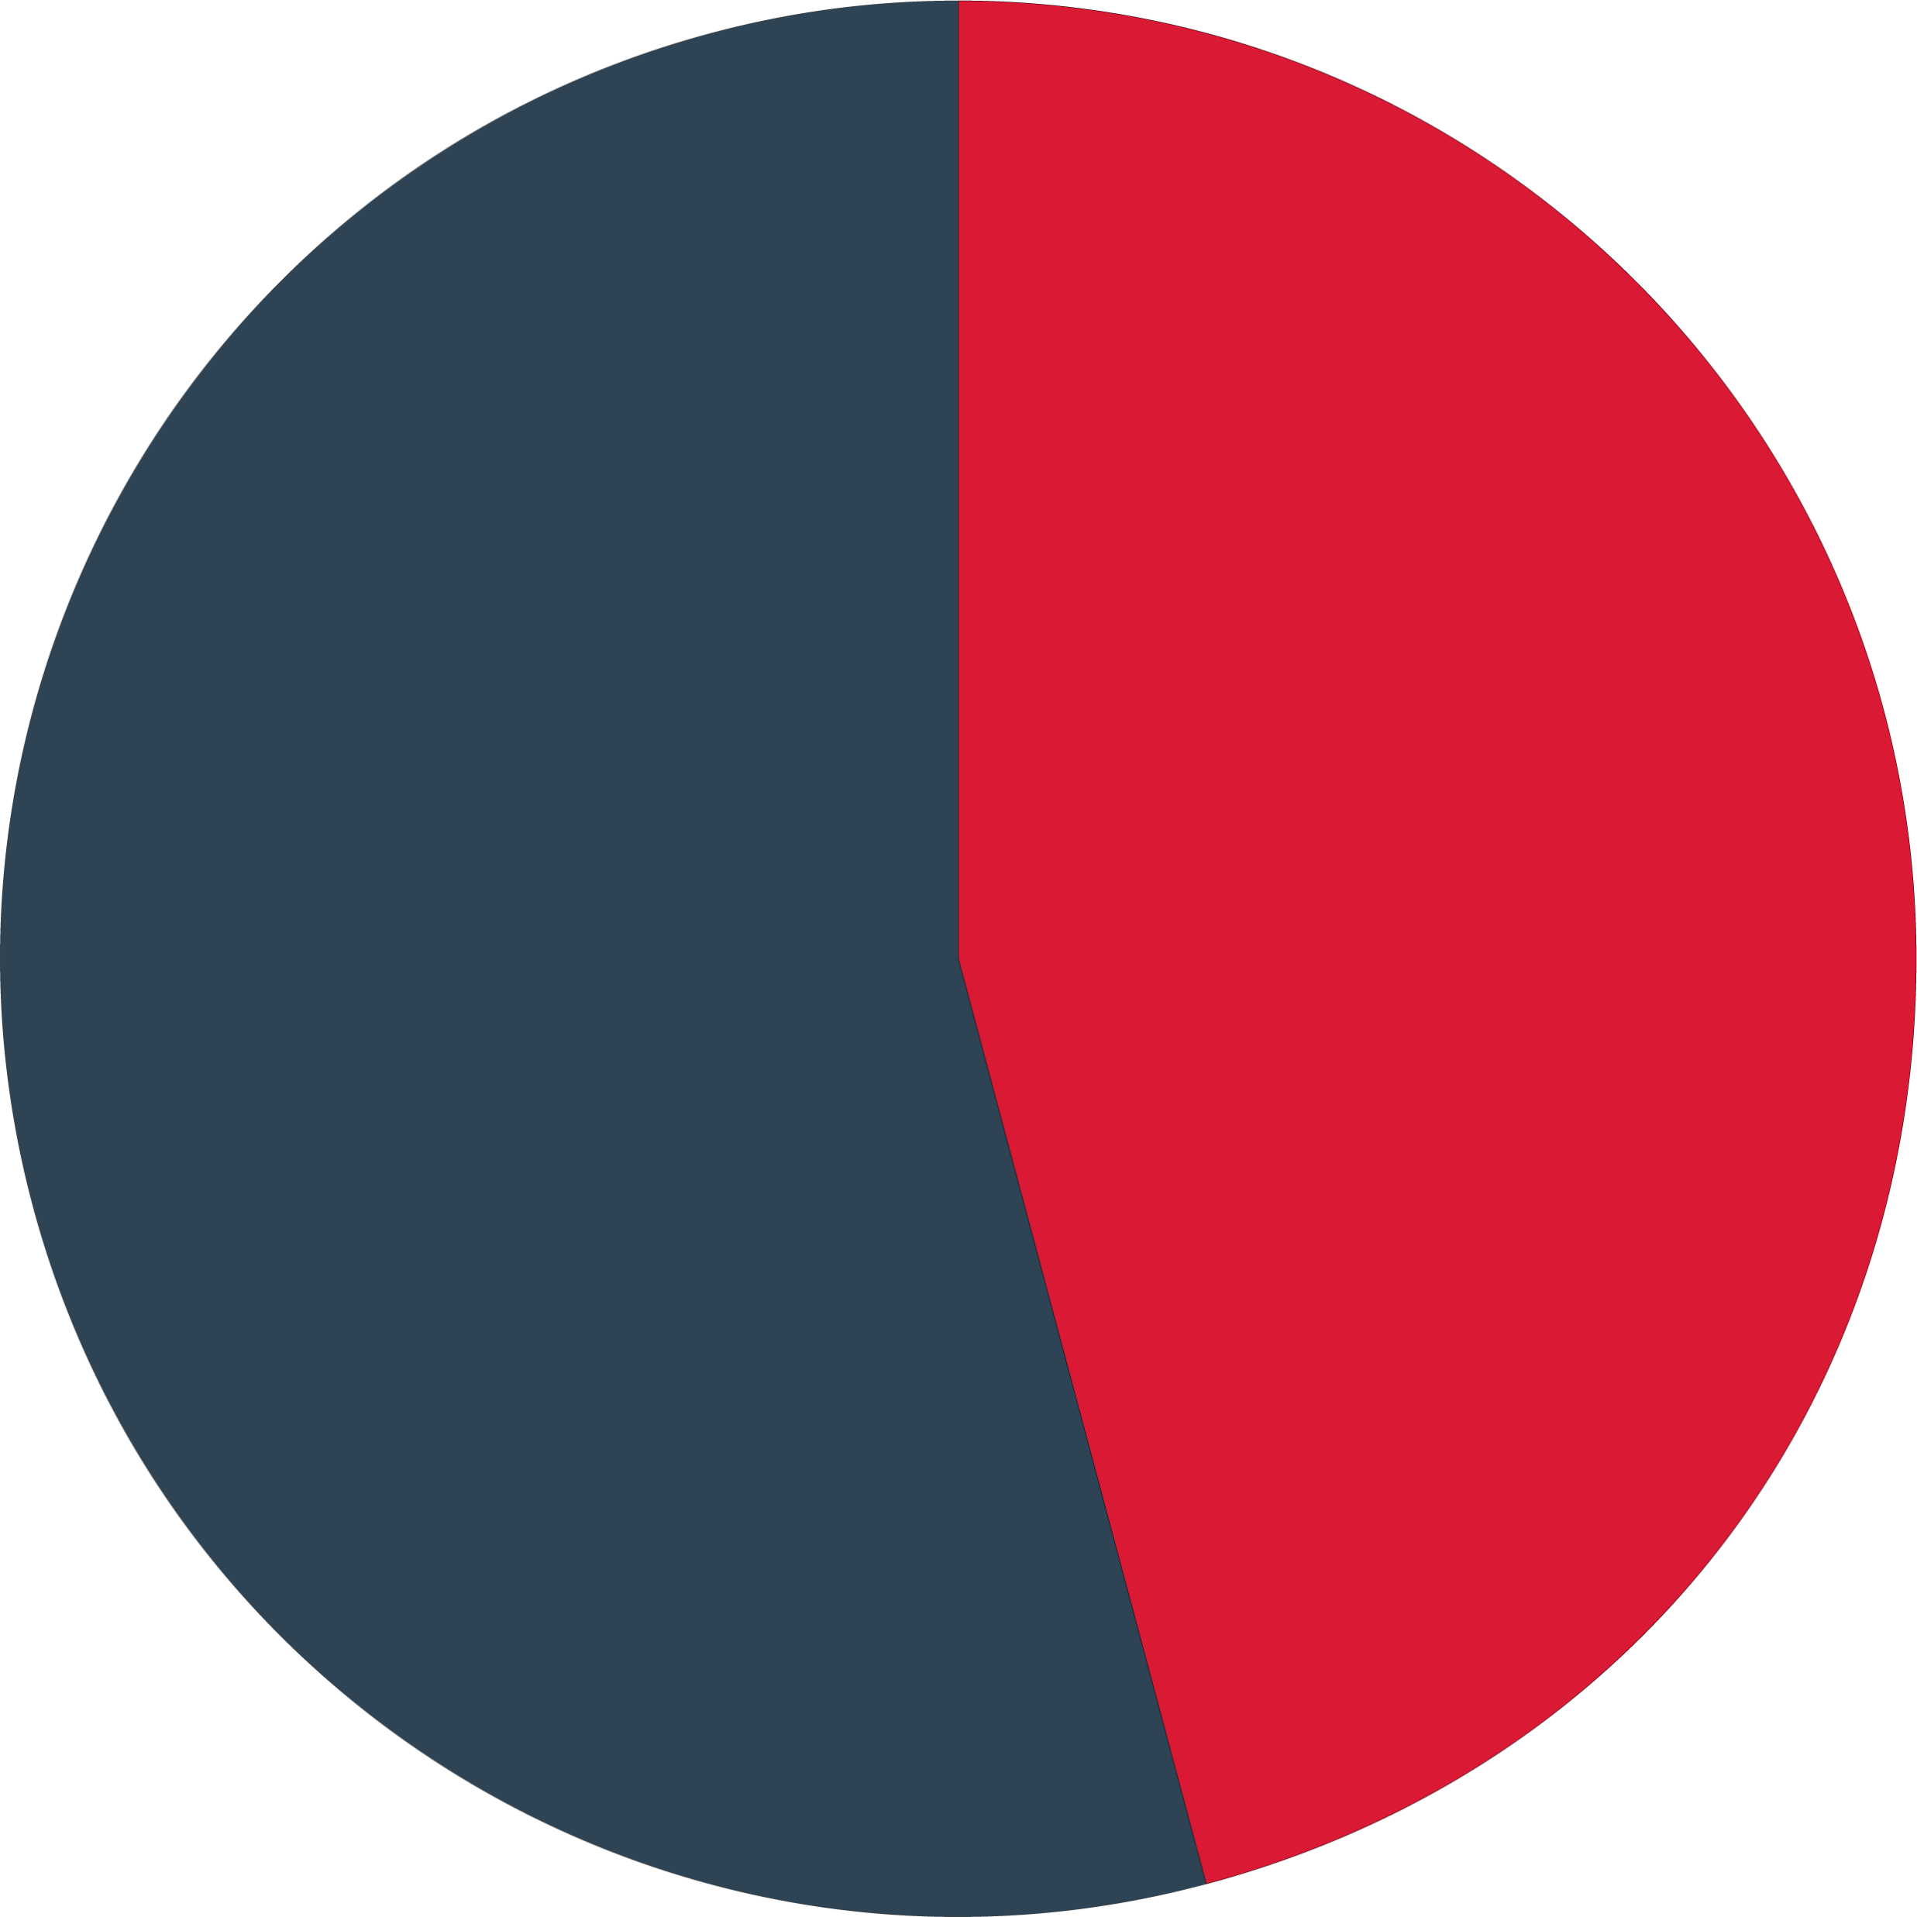
Har arbetsgivaren informerat de anställda om riskerna med vibrerande handhållna verktyg?
Nej
46 procent
Ja
54 procent

Slide 5
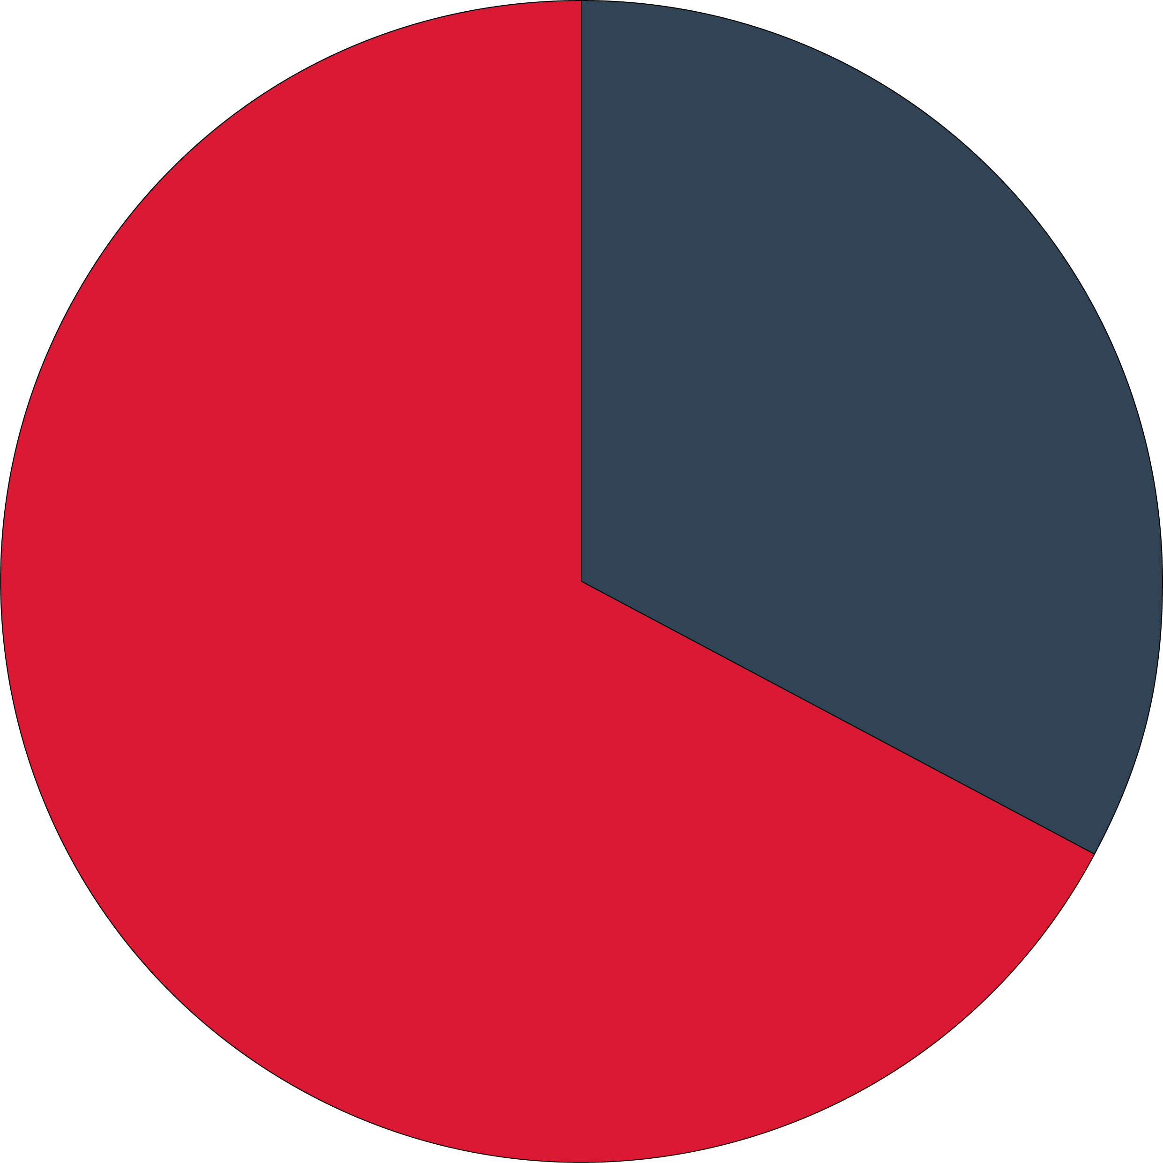
Har arbetsgivaren informerat om hur länge det är tillåtet att arbeta med de olika typer av vibrerande verktyg?
Nej
67 procent
Ja
33 procent

Slide 6
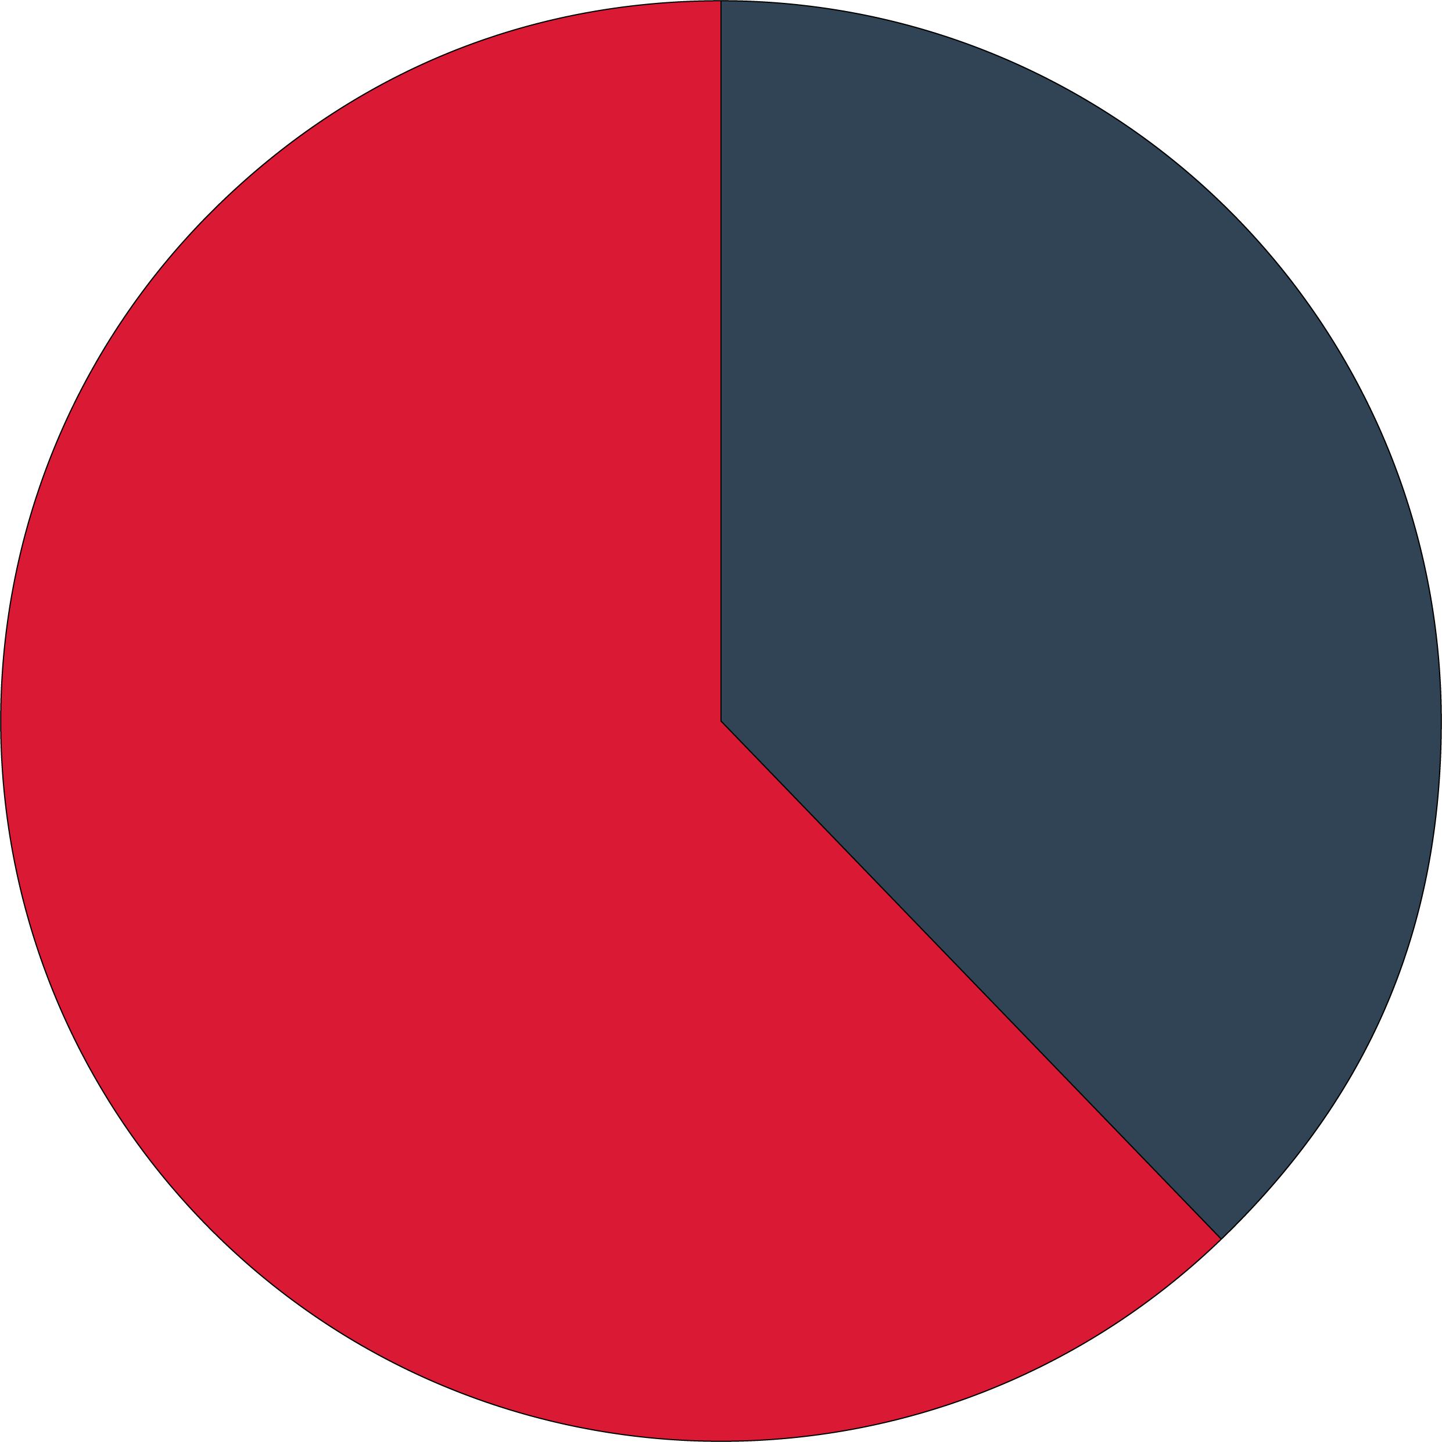
Har arbetsgivaren erbjudit medicinsk kontroll till anställda som arbetar med vibrerande verktyg?
Nej
62 procent
Ja
38 procent

Slide 7

Har anställda med symtom som kan bero på vibrationsskador erbjudits arbetsanpassning?
Nej
62 procent
Ja
38 procent

Slide 8
NollVibCentrum
Att minska vibrationsskador genom att åtgärda källan till problemet är målet inom NollVibCentrum. Som medlem i nätverket får ditt företag kunskap och hjälp vidare i vibrationsrelaterade frågor och även inbjudan till seminariedagar där vi presenterar vad som pågår inom området. Tillsammans förebygger vi vibrationsskador!
Medlemskap
Medlemsavgiften är SEK 9 500 per år.
Villkor: Medlemskapet faktureras per kalenderår och löper tills vidare. Eventuell uppsägning görs senast i december inför kommande kalenderår.
Forskningsorganisationer (universitet, högskolor och institut) betalar halva priset.
Nätverket - NollVibCentrum (ri.se)

Slide 9
Prevent material ett exempel på partsgemensamt arbete
Hand och Arm Vibrationsguiden
https://www.prevent.se/utbildningar-produkter/bocker/vibrationsguiden-hand--och-armvibrationer-ae907dd1/
Helkropps vibrationsguiden
https://www.prevent.se/jobba-med-arbetsmiljo/fysisk-arbetsmiljo/vibrationer/#helkroppsvibrationer

Slide 10
TACK

